Slide 1
Poros plazma kísérletek támogatása multiprocesszoros környezetben
Készítette: Bakró Nagy István
Konzulens: Hartmann Péter (MTA Wigner FK,SZFI)
Reichardt András (BME SZHVT)

Slide 2
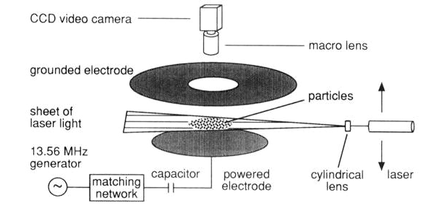
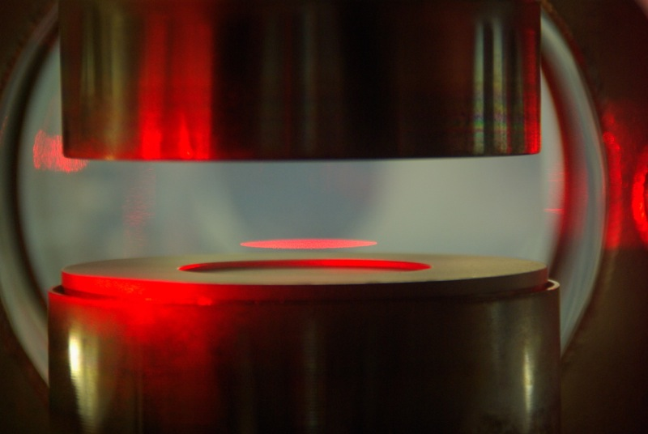

A poros plazma kísérlet
Alacsony nyomású ionizált nemesgáz
RF gerjesztés
Plazmába szórt porrészecskék
Gravitációs, villamos, szóródásos, hőmérséklet gradiensi, ion sodrási erő
Részecskék erős vagy gyenge kölcsönhatása: Coulomb csatolási param. $\left(Γ\right)$

Slide 3
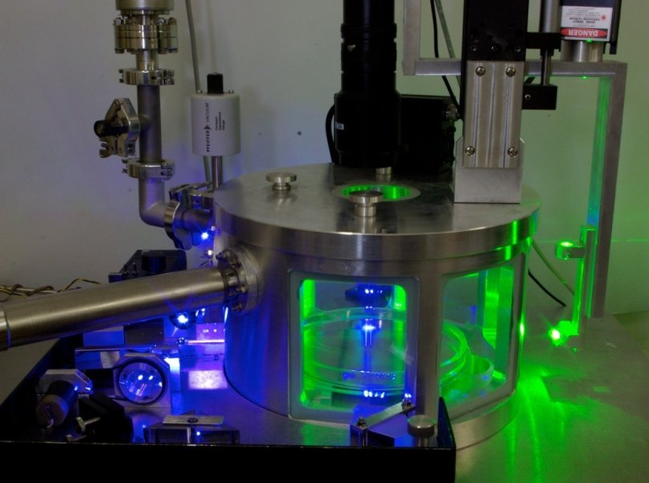
A kísérlet
Elővákuum, középvákuum szivattyú
Nemesgáz áramlás
RF gerjesztés
Porrészecskék
Megvilágító lézer és kamera

Slide 4
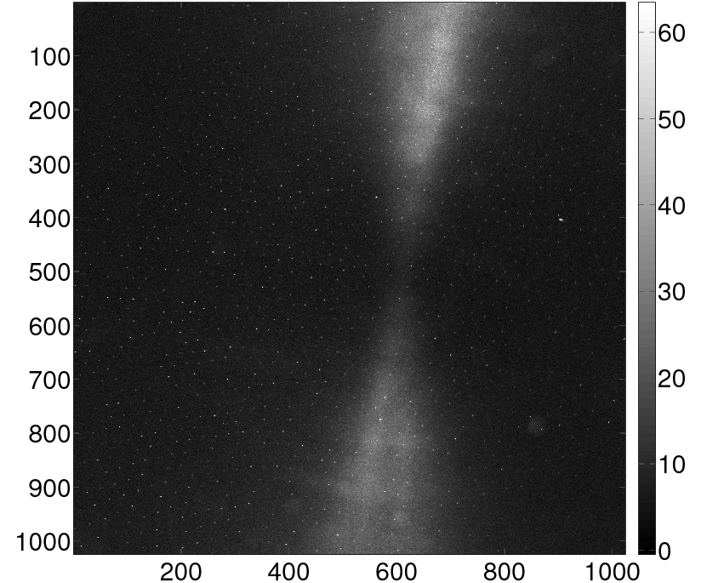
Álló eset

Slide 5

Forgó eset

Slide 6
Részecskék detektálása
Küszöb módszer
Küszöb módszer szűréssel
Gauss szűrővel
Medián szűrő
Adaptív küszöb módszer szűréssel
Fényképezés okozta részletesség-különbség problémája
Fényes területekben kevésbé bízhatunk meg

Slide 7
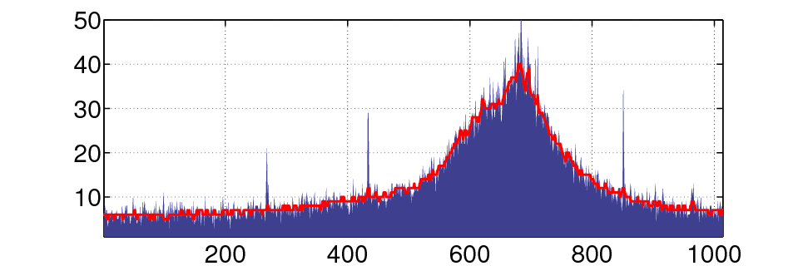
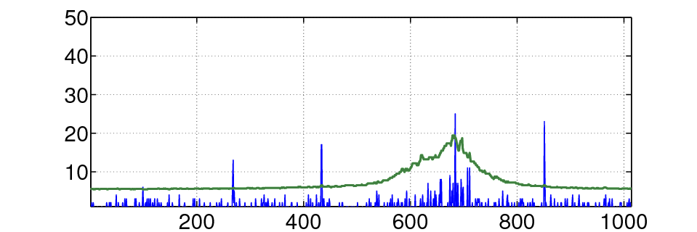
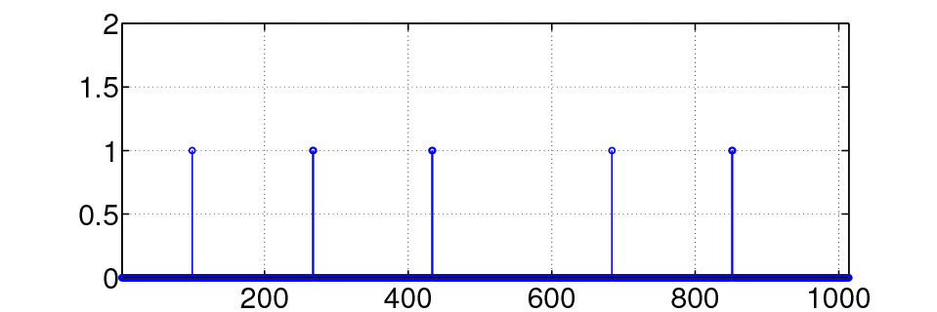

Slide 8
Részecske pozíciójának számítása momentum módszerrel
Ditherelés a fókusz elállításával
Megjelölt pixel kiterjesztése
Flood-fill algoritmussal a ROI megkeresése
Maximálisan világos pont
Súlypont számítása

Slide 9
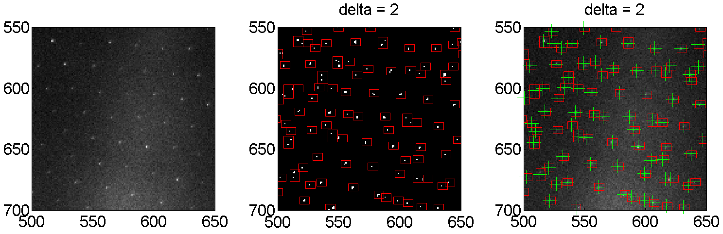
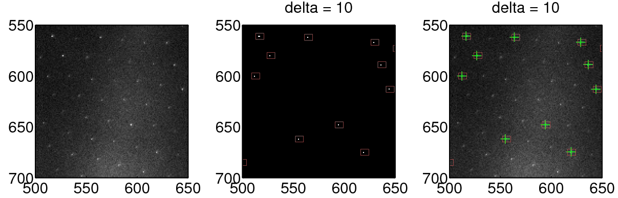
Momentum módszer

Slide 10
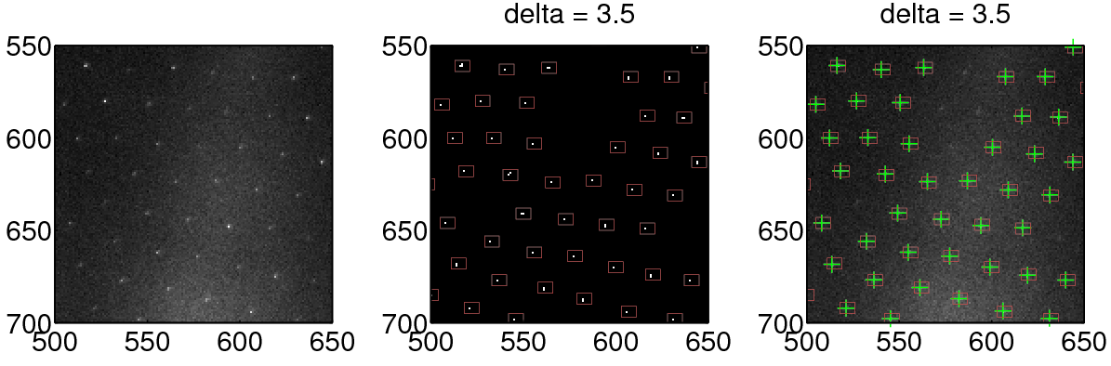
Momentum módszer

Slide 11
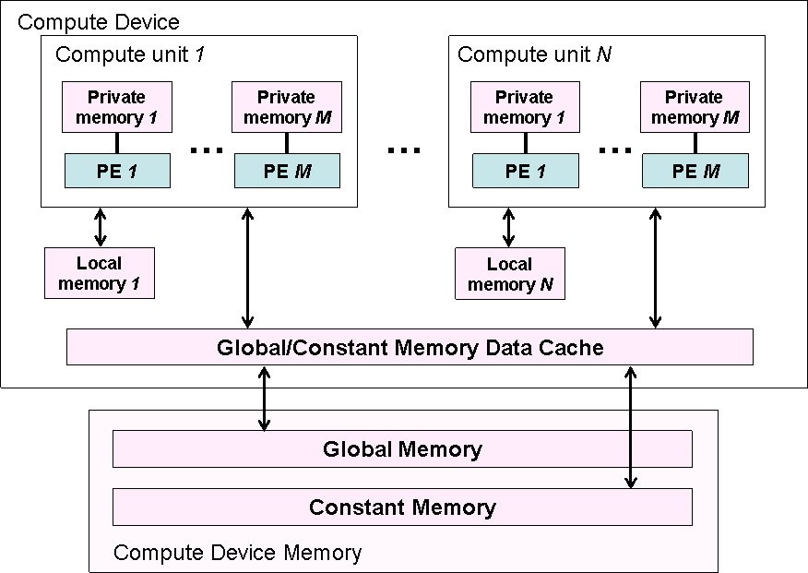
OpenCL architektúrája
Eszköz architektúrája
Memória szintek
 | Allokálás |  | Sebesség
 | Hoszt | Kernel
Globális | Din | Statik. | Lassú
Konstans | Din | Statik. | Gyors
Lokális | Din | Statik. | Gyors
Privát | Din | Statik. | Regiszter

Slide 12
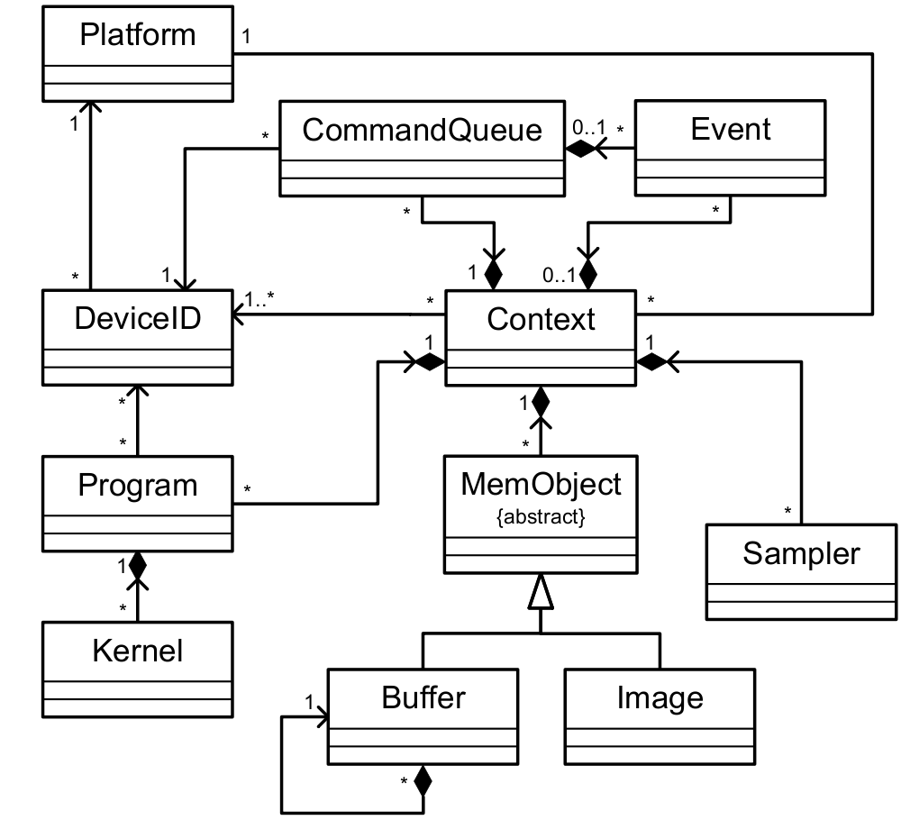
OpenCL context osztálydiagrammja

Slide 13
A host-program működése
Kép beolvasása
Képek leküldése az eszköz globális memóriájába
Kernel inicializálása és argumentumának beállítása
Kernel futtatása
Eredmény visszatöltése
Posztprocesszálás

Slide 14
A kernel működése
Work-item indexének meghatározása
Medián szűrés:
Kép betöltése az A bufferbe
Medián szűrés a B bufferbe
Detektálás a B bufferbe
Flood-fill algoritmussal a ROI meghatározása
Kiterjesztés
Legtávolabbik pontok a ROI határpontjai
Pozíció számítása momentum módszerrel
Eredmény mentése a globális memóriába

Slide 15
Összehasonlítása

Slide 16
Összegzés
Bemutattam a porosplazma kísérletek apparátusát
Részecske detektálása szűréssel és adaptív döntési küszöbbel
Szűrés Gauss helyett medián szűrővel
További lehetőségek:
Host-program producer-consumer szálba rendezése
Eredmény grafikus megjelenítése (OpenGL)
Vektor műveletek használata (Intel Xeon PHI)
Részecske sebességének számítása
Kálmán prediktor használatának vizsgálati lehetősége

